Slide 1
Ondernemingsplan

Slide 2
Voor- en nadelen
Werken voor een baas
ZZP’er/ZMP’er

Slide 3
Berekenen Nettowinst
Omzet
Inkoopprijs omzet -/-
-----------------------
Brutowinst
Bedrijfskosten -/-
-----------------------
Nettowinst
= afzet * verkoopprijs
= afzet * inkoopprijs
= Huur/Personeel/Reclame

Slide 4
Ondernemingsplan
4 (of 5) P’s
Plaats
Prijs
Product
Promotie
Personeel

Slide 5
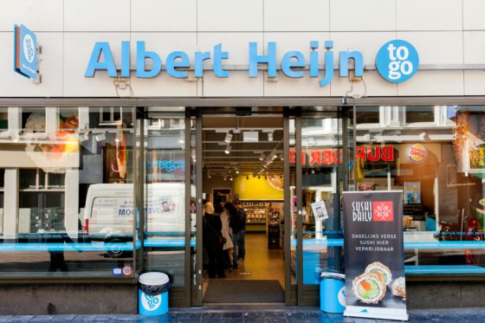
Plaats

Slide 6
Prijs

Slide 7
Product

Slide 8
Promotie

Slide 9
Personeel

Slide 10
Ondernemingsplan
SWOT
Sterkte
Zwakte
Kansen
Bedreigingen
Intern/Extern

Slide 11
Filmpje
https://www.youtube.com/watch?v=dXi45a5uyd4

